Slide 1




Slide 3

Querer é Poder
Laura Lopes
Direitos Reservados

Slide 4
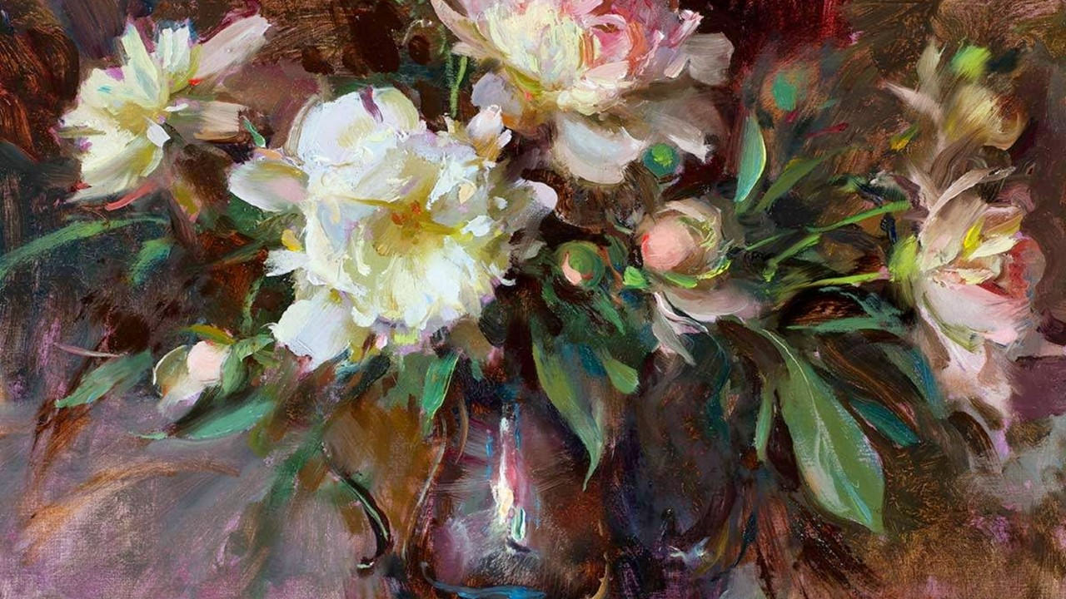

Slide 5
Luz que vestes sonhos em sedas puras,
Fazes do eterno brilho o teu altar,
Tuas mãos, ao moldar tão brandas juras,
No vão dos tempos sabem se espalhar.

Slide 6

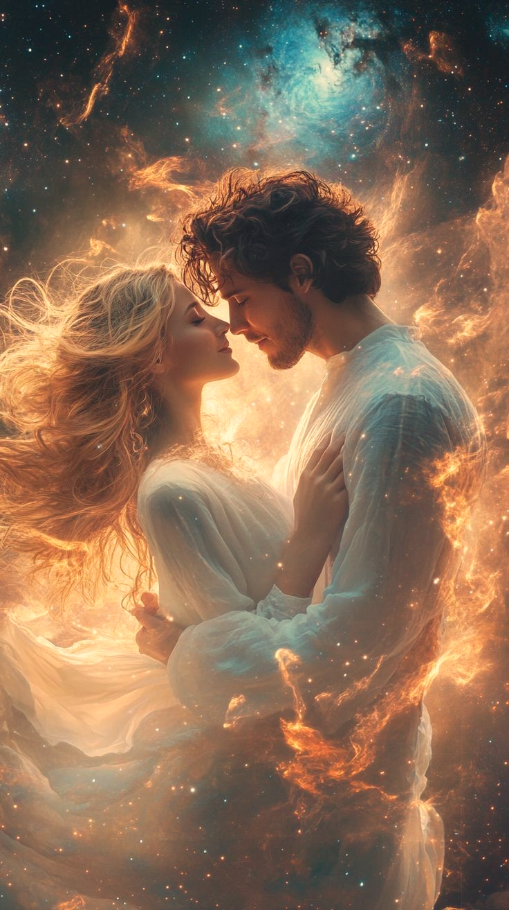

Slide 7
Tal o papel machê que o vento cura,
Modelas sentimentos ao luar,
E o querer, como chama que murmura
Ao toque teu, aprende a iluminar.

Slide 8
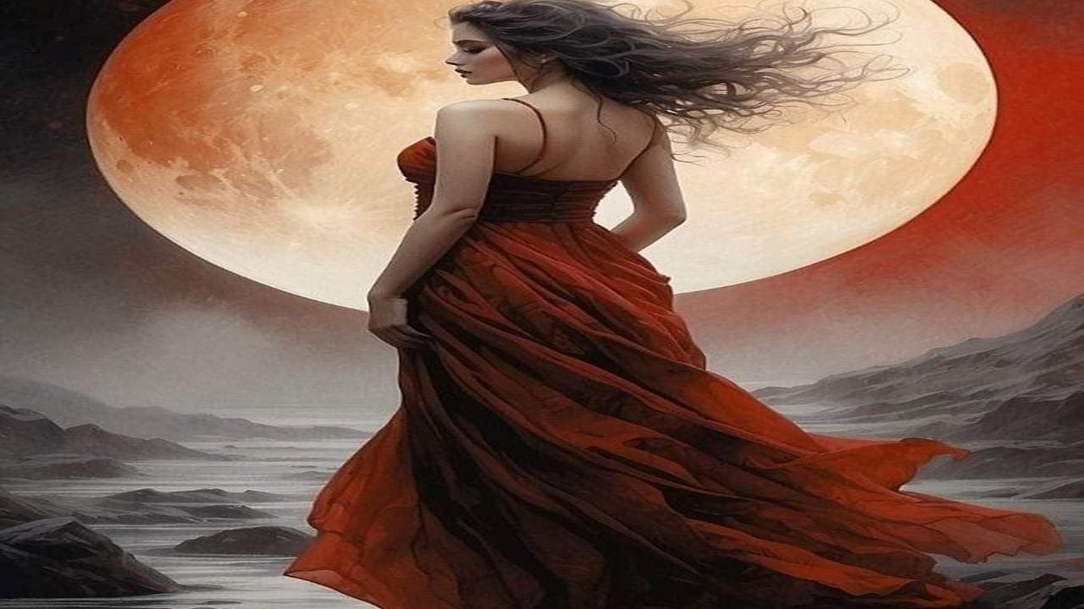

Slide 9
És como a canção que a alma acaricia.
Mistério doce em formas delicadas,
Sussurro feito de melancolia.

Slide 10
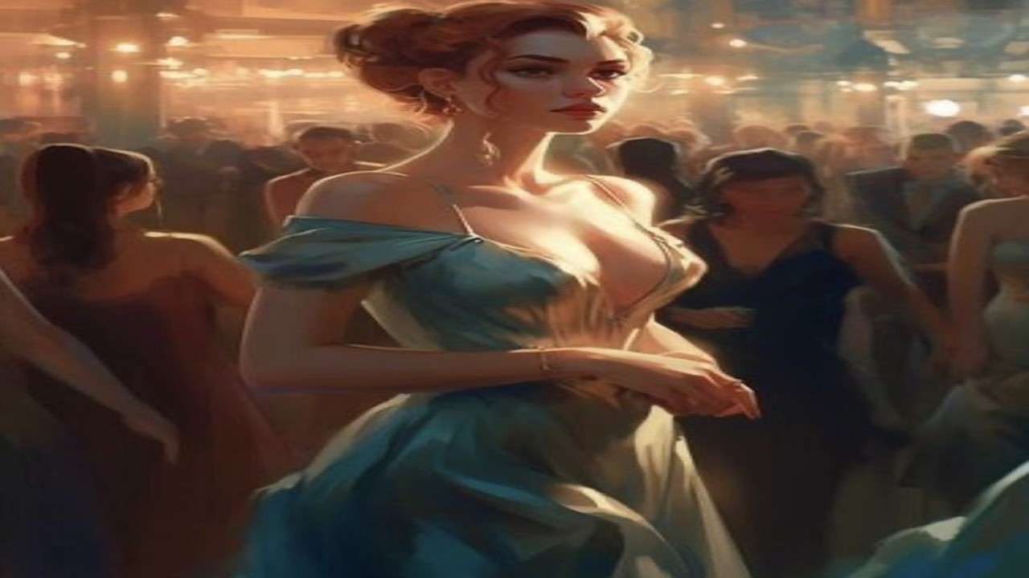
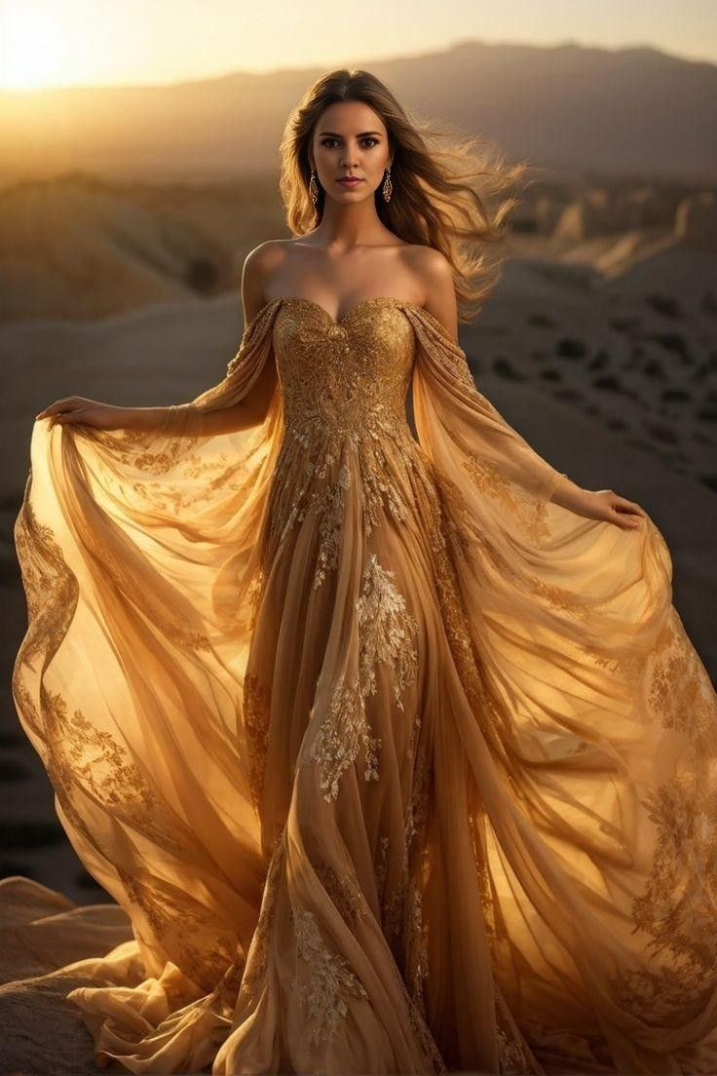

Slide 11
Se a noite se desfaz em madrugadas,
És o labor que o dia enaltecia…
Luz do querer: são metas alcançadas!

Slide 12
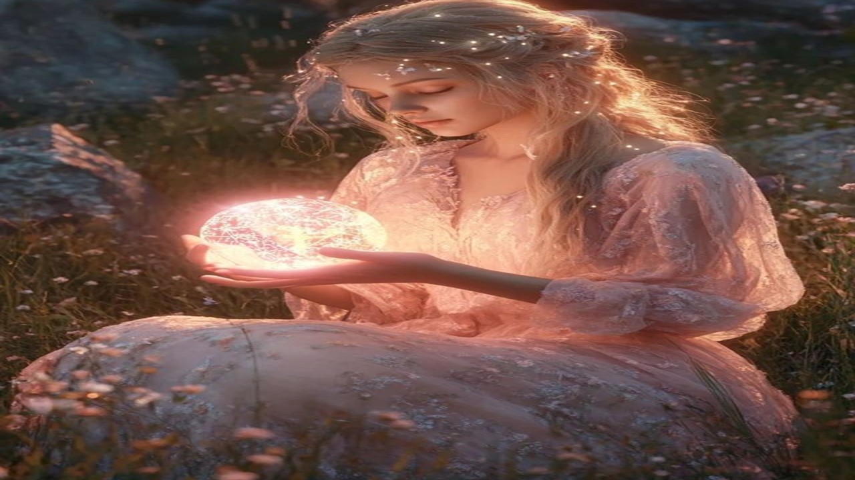

Slide 13
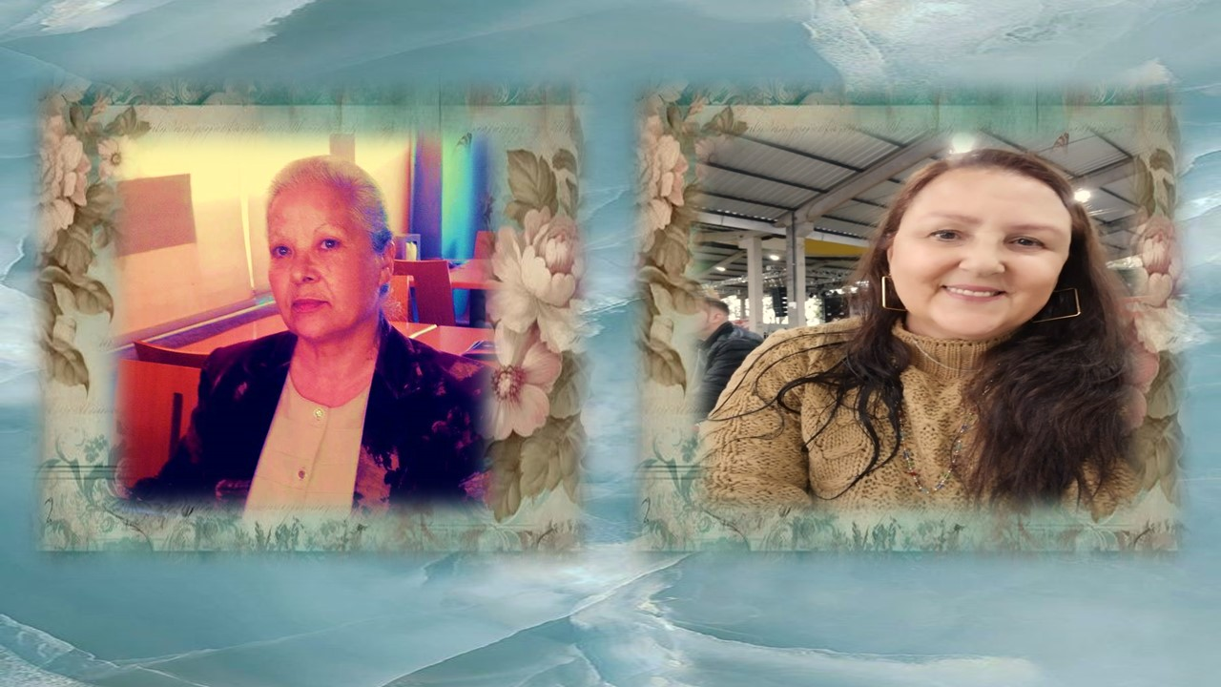
Laura Lopes
Cléo Menegatt

Slide 14
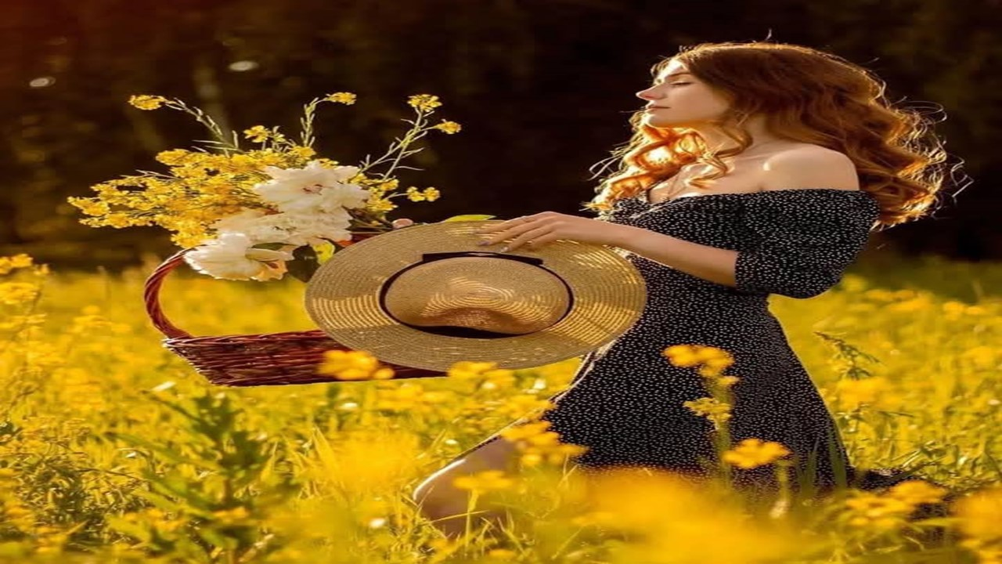

Slide 15
Imagens: Internet e Acervo Pessoal
Texto: Laura Lopes
Música: Till I Met You -Piano
http://www.sergrasan.com.br/cleoslides
Canal no Youtube:
http://www.youtube.com/c/CleoniceMenegattGoelzer
Criação, Formatação e Edição:
Cléo Menegatt

